Slide 1



視覺感測技術應用實務
影像平滑 邊緣偵測 二維卷積 影像銳利化第二組
組員:李宗晏 608470042(100%)
Notes:
1

Slide 2
目錄
實現方法
結果展示
獨特設計之處
組員分工表

Slide 3
實現方法--使用類別方法的類型
本次程式BaseIP、ConvIP以及Project3Interface的成員函式都使用Bounded methods
原因:透過self參數來直接使用別的函數計算結果後所儲存的變數，相對於Static methods需要回傳才能使用

Slide 4
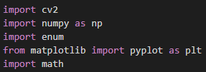
實現方法--程式(cv2IP.py)
匯入的套件

Slide 5
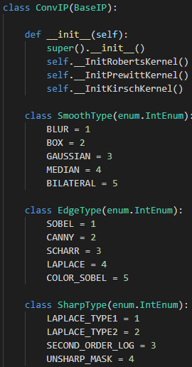
實現方法--程式(cv2IP.py)
ConvIP類別的建構式以及建立enumclass

Slide 6
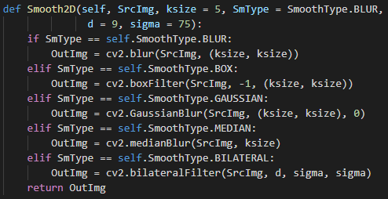
實現方法--程式(cv2IP.py)
影像平滑

Slide 7
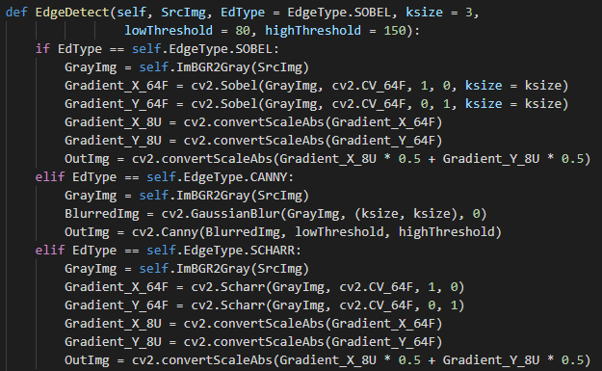
實現方法--程式(cv2IP.py)
邊緣偵測(SOBEL、CANNY以及SCHARR)

Slide 8
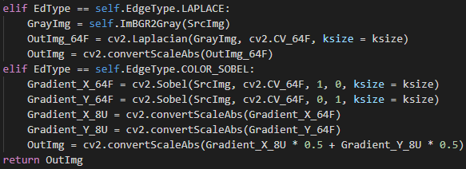
實現方法--程式(cv2IP.py)
邊緣偵測(LAPLACE以及COLOR_SOBEL)

Slide 9
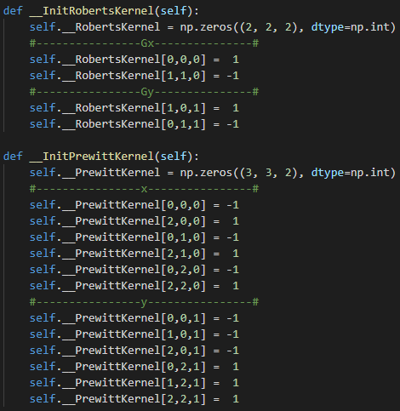
實現方法--程式(cv2IP.py)
二維卷積(Roberts以及Prewitt)的遮罩

Slide 10
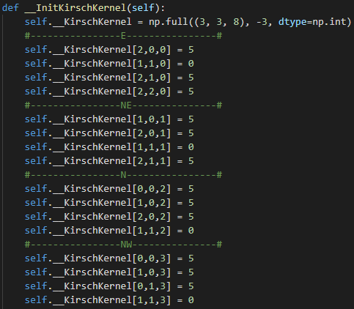
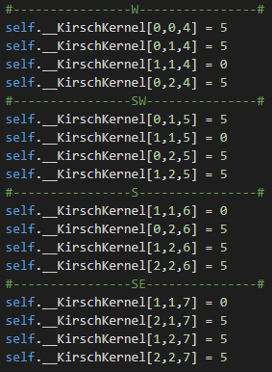
實現方法--程式(cv2IP.py)
二維卷積(Kirsch)的遮罩

Slide 11
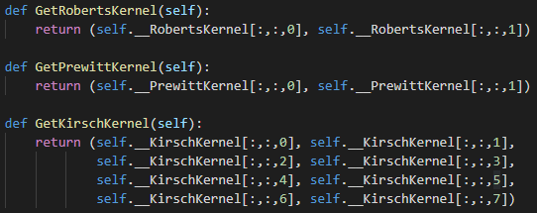
實現方法--程式(cv2IP.py)
回傳二維卷積的遮罩

Slide 12
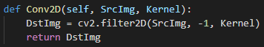
實現方法--程式(cv2IP.py)
二維卷積函式

Slide 13
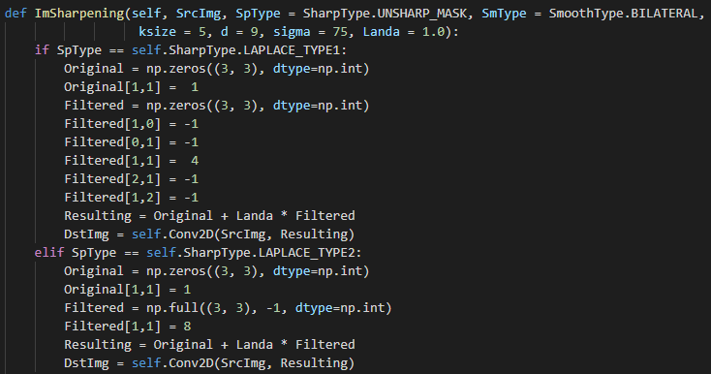
實現方法--程式(cv2IP.py)
影像銳利化(LAPLACE_TYPE1以及LAPLACE_TYPE2)

Slide 14
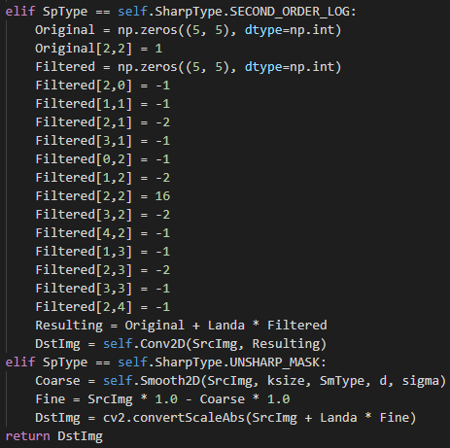
實現方法--程式(cv2IP.py)
影像銳利化
(SECOND_ORDER_LOG以及UNSHARP_MASK)

Slide 15
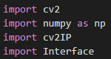
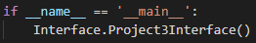
實現方法--程式(Project3.py)
匯入的套件
主函式

Slide 16
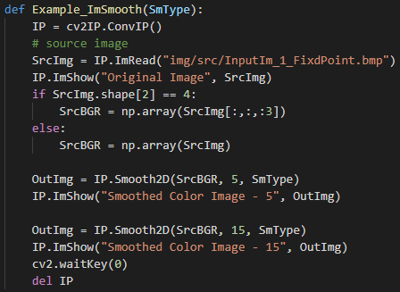
實現方法--程式(Project3.py)
影像平滑的範例程式

Slide 17
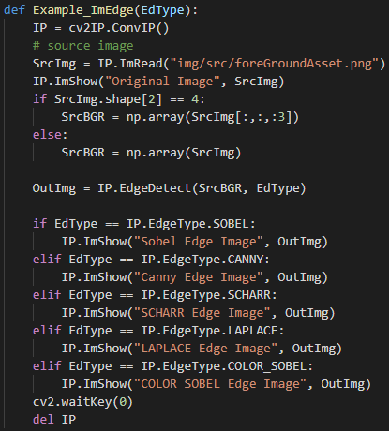
實現方法--程式(Project3.py)
邊緣偵測的範例程式

Slide 18
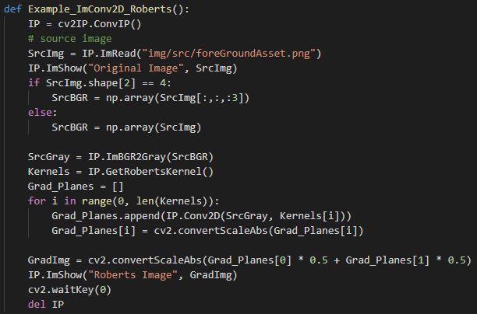
實現方法--程式(Project3.py)
二維卷積(Roberts)的範例程式

Slide 19

實現方法--程式(Project3.py)
二維卷積(Prewitt)的範例程式

Slide 20
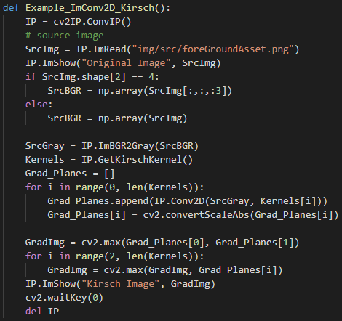
實現方法--程式(Project3.py)
二維卷積(Kirsch)的範例程式

Slide 21
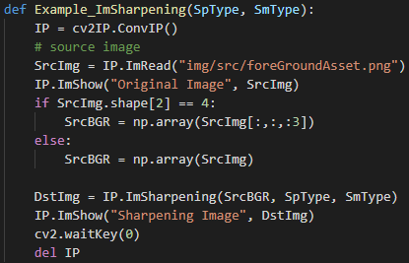
實現方法--程式(Project3.py)
影像銳利化的範例程式

Slide 22
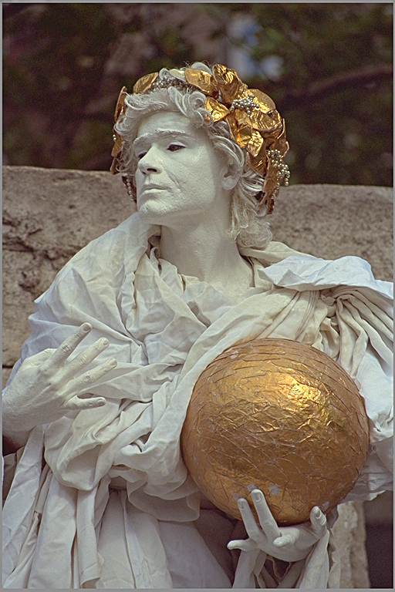


結果展示
影像平滑(BLUR)
結果圖(ksize=5)
結果圖(ksize=15)
來源圖

Slide 23
結果展示
影像平滑(BOX)
結果圖(ksize=5)
結果圖(ksize=15)
來源圖

Slide 24


結果展示
影像平滑(GAUSSIAN)
結果圖(ksize=5)
結果圖(ksize=15)
來源圖

Slide 25


結果展示
影像平滑(MEDIAN)
結果圖(ksize=5)
結果圖(ksize=15)
來源圖

Slide 26


結果展示
影像平滑(BILATERAL)
結果圖
(d=9,sigma=75)
結果圖
(d=9,sigma=150)
來源圖

Slide 27
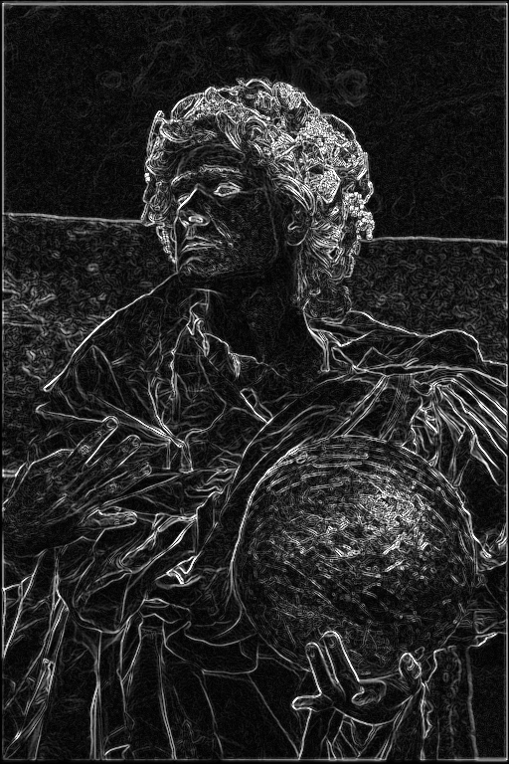
結果展示
邊緣偵測(SOBEL)
結果圖
(ksize=3)
來源圖

Slide 28
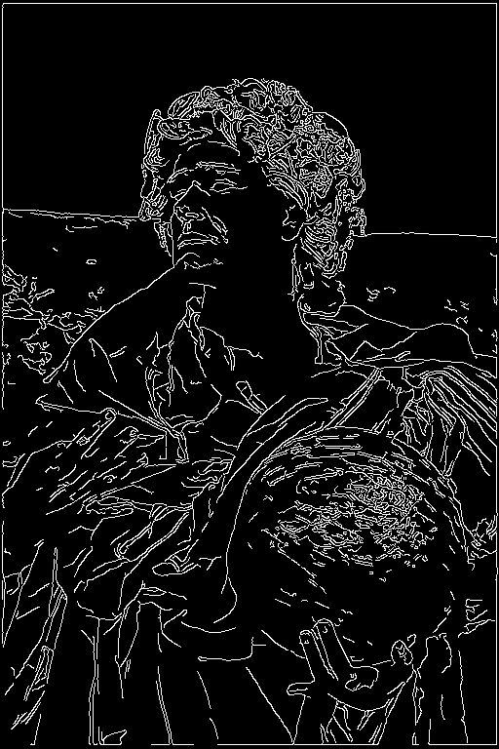
結果展示
邊緣偵測(CANNY)
結果圖(ksize=3,
lowThreshold=80,highThreshold=150)
來源圖

Slide 29
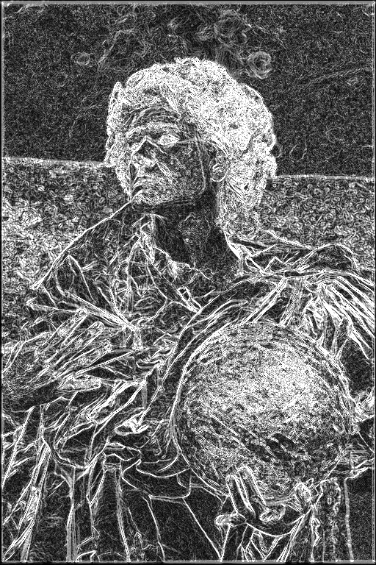
結果展示
邊緣偵測(SCHARR)
來源圖
結果圖

Slide 30
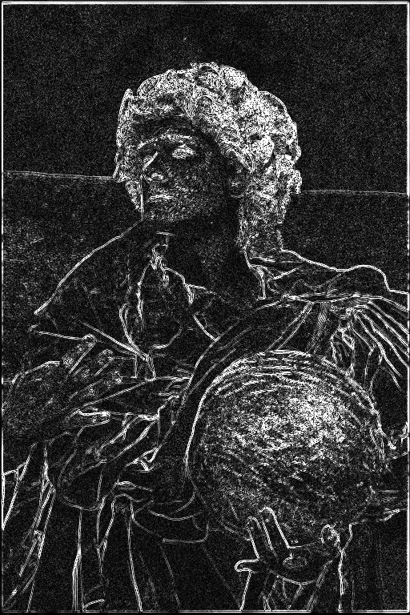
結果展示
邊緣偵測(LAPLACE)
結果圖
(ksize=3)
來源圖

Slide 31
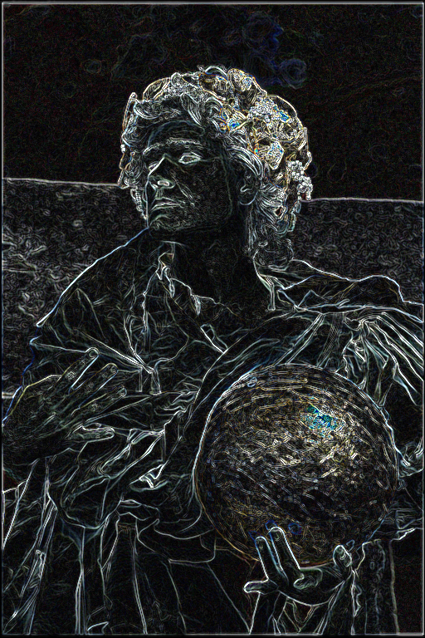
結果展示
邊緣偵測(COLOR_SOBEL)
結果圖
(ksize=3)
來源圖

Slide 32
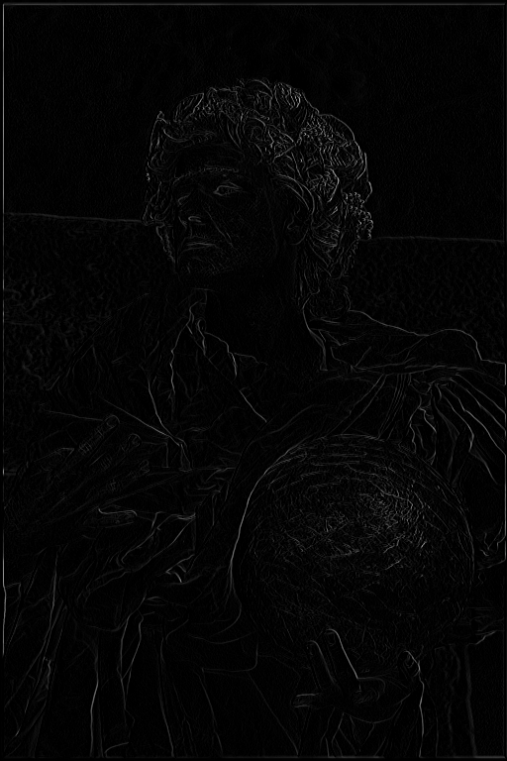
結果展示
二維卷積(Roberts)
來源圖
結果圖

Slide 33
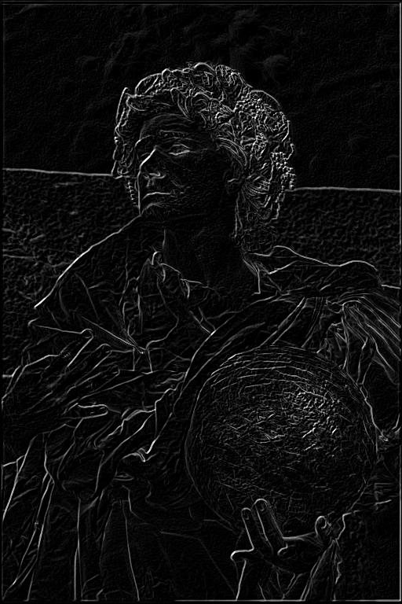
結果展示
二維卷積(Prewitt)
來源圖
結果圖

Slide 34
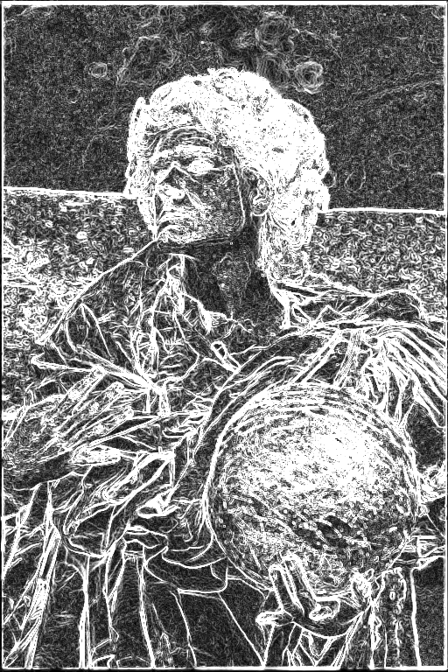
結果展示
二維卷積(Kirsch)
來源圖
結果圖

Slide 35

結果展示
影像銳利化(LAPLACE_TYPE1)
結果圖
(Landa=1.0)
來源圖

Slide 36
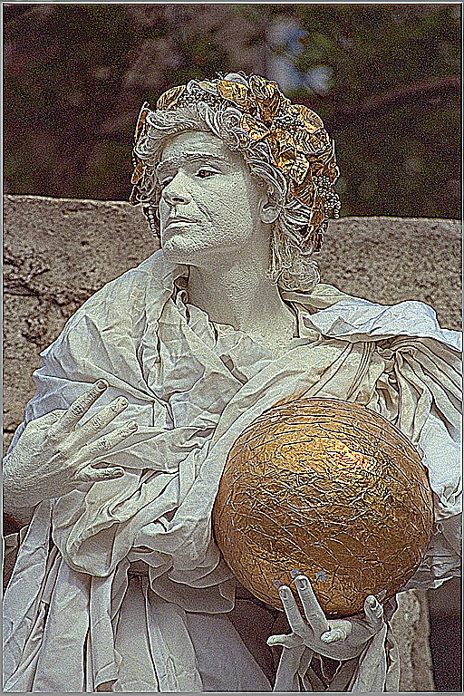
結果展示
影像銳利化(LAPLACE_TYPE2)
結果圖
(Landa=1.0)
來源圖

Slide 37
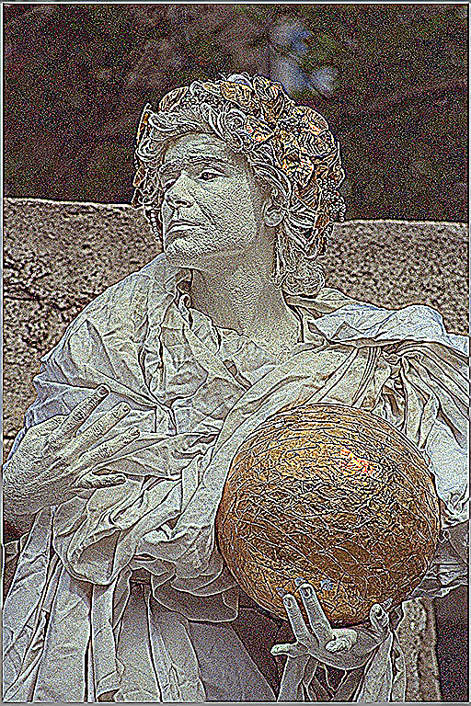
結果展示
影像銳利化(SECOND_ORDER_LOG)
結果圖
(Landa=1.0)
來源圖

Slide 38

結果展示
影像銳利化(UNSHARP_MASK, BLUR)
結果圖
(ksize=5,Landa=1.0)
來源圖

Slide 39
結果展示
影像銳利化(UNSHARP_MASK, BOX)
結果圖
(ksize=5,Landa=1.0)
來源圖

Slide 40

結果展示
影像銳利化(UNSHARP_MASK, GAUSSIAN)
結果圖
(ksize=5,Landa=1.0)
來源圖

Slide 41

結果展示
影像銳利化(UNSHARP_MASK, MEDIAN)
結果圖
(ksize=5,Landa=1.0)
來源圖

Slide 42
結果展示
影像銳利化(UNSHARP_MASK, BILATERAL)
結果圖
(d=9,sigma=75,Landa=1.0)
來源圖

Slide 43
獨特設計之處--動作流程圖

Slide 44
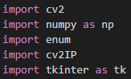
獨特設計之處(Interface.py)
匯入的套件

Slide 45
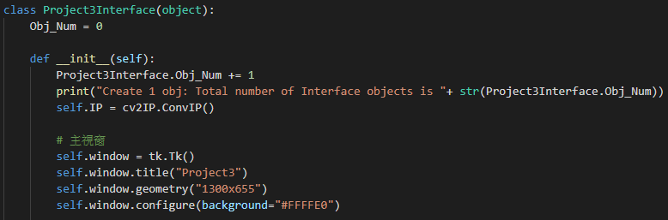
獨特設計之處(Interface.py)
創建ConvIP的物件以及主視窗
使用物件導向方式來呼叫類別中的成員函式

Slide 46
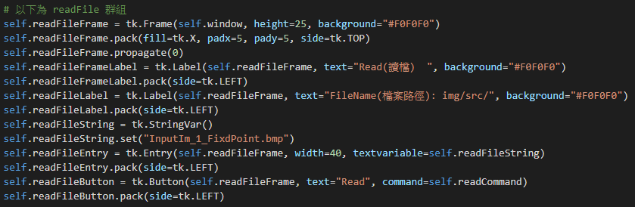
獨特設計之處(Interface.py)
讀檔群組

Slide 47
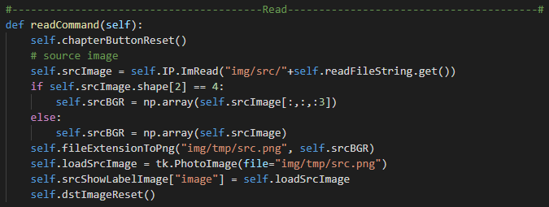
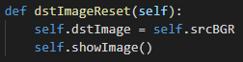
獨特設計之處(Interface.py)
讀檔函式

Slide 48
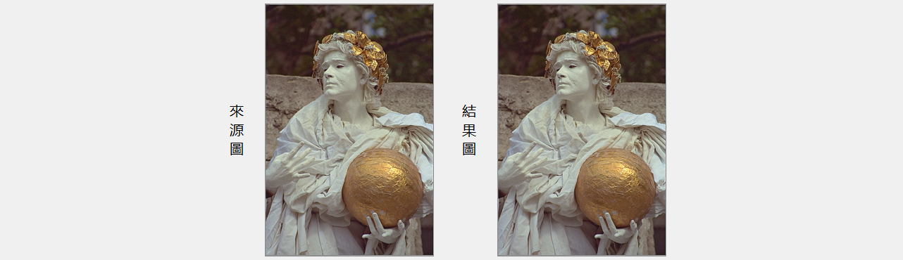
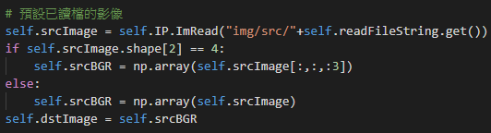
獨特設計之處(Interface.py)
顯示群組

Slide 49
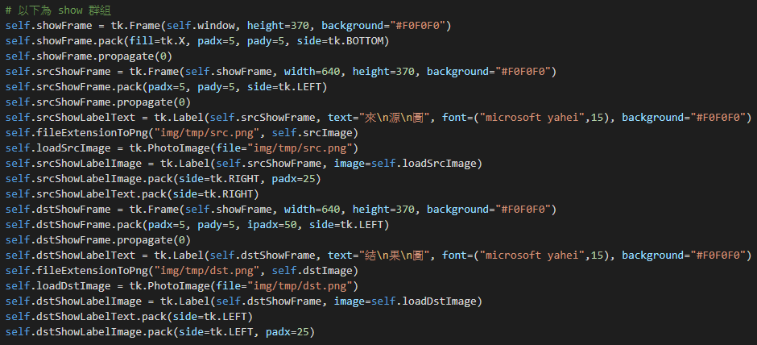
獨特設計之處(Interface.py)
顯示群組

Slide 50
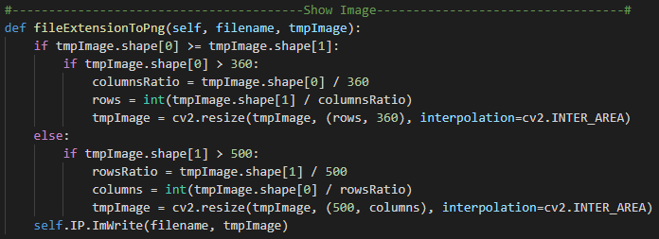
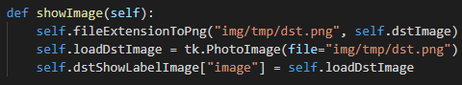
獨特設計之處(Interface.py)
顯示函式

Slide 51
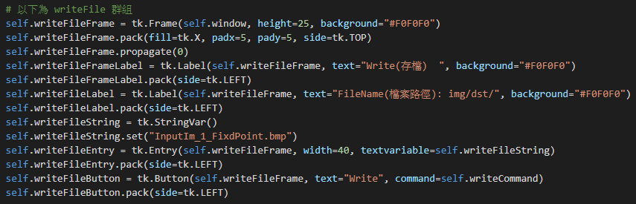
獨特設計之處(Interface.py)
存檔群組

Slide 52
獨特設計之處(Interface.py)
存檔函式

Slide 53
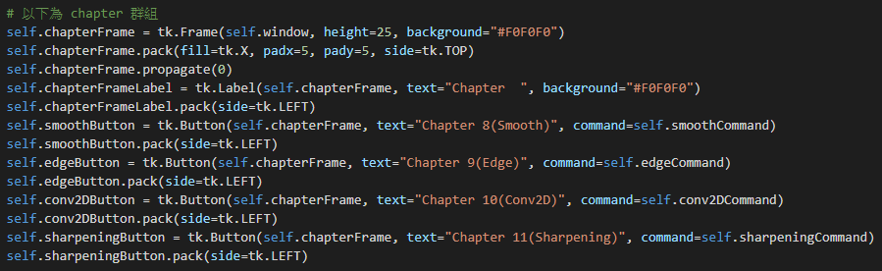
獨特設計之處(Interface.py)
章節群組

Slide 54
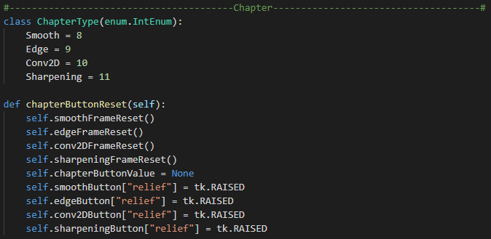
獨特設計之處(Interface.py)
章節的enumclass以及按鈕重置

Slide 55
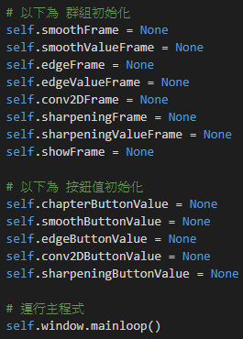
獨特設計之處(Interface.py)
初始化以及運行主程式

Slide 56
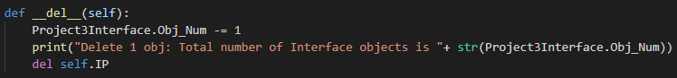
獨特設計之處(Interface.py)
解構式

Slide 57
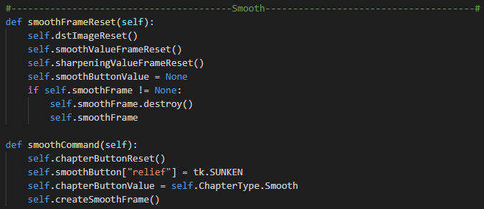
獨特設計之處(Interface.py)
影像平滑群組重置以及設定章節按鈕值

Slide 58
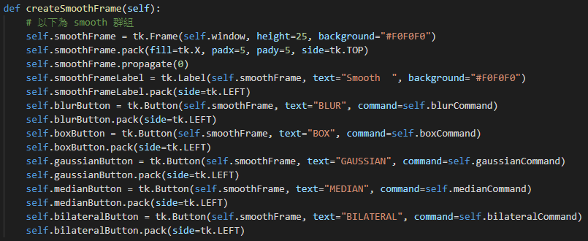
獨特設計之處(Interface.py)
影像平滑群組

Slide 59
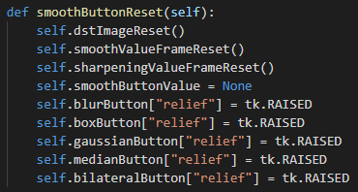
獨特設計之處(Interface.py)
影像平滑按鈕重置

Slide 60
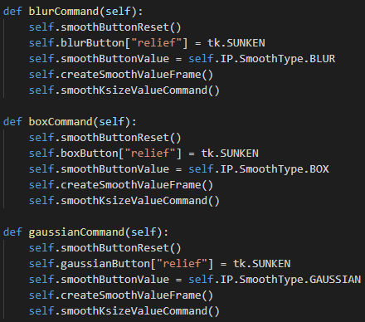
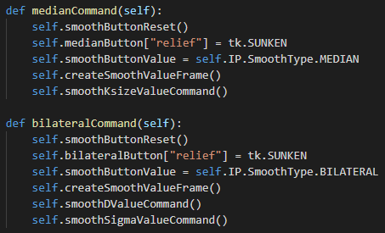
獨特設計之處(Interface.py)
影像平滑按鈕函式

Slide 61

獨特設計之處(Interface.py)
影像平滑參數值群組重置

Slide 62

獨特設計之處(Interface.py)
影像平滑參數值群組

Slide 63

獨特設計之處(Interface.py)
影像平滑參數值函式(ksize)

Slide 64

獨特設計之處(Interface.py)
影像平滑參數值函式(d, sigma)

Slide 65

獨特設計之處(Interface.py)
執行影像平滑程式以及顯示結果圖

Slide 66

獨特設計之處(Interface.py)
邊緣偵測群組重置以及設定章節按鈕值

Slide 67

獨特設計之處(Interface.py)
邊緣偵測群組

Slide 68

獨特設計之處(Interface.py)
邊緣偵測按鈕重置

Slide 69


獨特設計之處(Interface.py)
邊緣偵測按鈕函式

Slide 70

獨特設計之處(Interface.py)
邊緣偵測參數值群組重置

Slide 71

獨特設計之處(Interface.py)
邊緣偵測參數值群組

Slide 72

獨特設計之處(Interface.py)
邊緣偵測參數值函式(ksize)

Slide 73

獨特設計之處(Interface.py)
邊緣偵測參數值函式(lowThresHold, highThresHold)

Slide 74

獨特設計之處(Interface.py)
執行邊緣偵測程式以及顯示結果圖

Slide 75

獨特設計之處(Interface.py)
建立enumclass
二維卷積群組重置以及設定章節按鈕值

Slide 76

獨特設計之處(Interface.py)
二維卷積群組

Slide 77

獨特設計之處(Interface.py)
二維卷積按鈕重置

Slide 78

獨特設計之處(Interface.py)
二維卷積按鈕函式

Slide 79

獨特設計之處(Interface.py)
執行二維卷積程式以及顯示結果圖

Slide 80

獨特設計之處(Interface.py)
影像銳利化群組重置以及設定章節按鈕值

Slide 81

獨特設計之處(Interface.py)
影像銳利化參數值群組

Slide 82

獨特設計之處(Interface.py)
影像銳利化按鈕重置

Slide 83

獨特設計之處(Interface.py)
影像銳利化按鈕函式
(LAPLACE_TYPE1以及LAPLACE_TYPE2)

Slide 84

獨特設計之處(Interface.py)
影像銳利化按鈕函式
(SECOND_ORDER_LOG、UNSHARP_MASK)

Slide 85

獨特設計之處(Interface.py)
影像銳利化參數值群組重置

Slide 86

獨特設計之處(Interface.py)
影像銳利化參數值群組

Slide 87

獨特設計之處(Interface.py)
影像銳利化參數值函式(Landa)

Slide 88
獨特設計之處(Interface.py)
執行影像銳利化程式以及顯示結果圖

Slide 89

獨特設計之處(影片)

Slide 90
組員分工表
組員 | 工作分配比重 | 內容
李宗晏 | 100% | 程式、報告

Slide 91



Thanks for your attention

